Slide 1
Adopción de IPv6 en Colombia
Dirección de Comunicaciones
Subdirección para la Industria de Comunicaciones
Dirección de Estándares y Arquitectura de TI
Subdirección de Seguridad y Privacidad de TI

Slide 2

OBJETIVO
Promover la adopción del IPv6 en Colombia, mediante la generación de lineamientos de política y las herramientas normativas y técnicas, que permitan su adopción en las Entidades del Estado, basados en el diagnóstico de la situación actual, el plan de intervención y la forma en que impacta sobre las infraestructuras de TI de cada organización.

Slide 3
Representación de Direcciones
IANA
AFRINIC
Región África
APNIC
Asia/Pacífico
ARIN
Canadá/Usa
LACNIC
Latinoamérica (Colombia)
RIPE
Europa/Asia C

Slide 4
Estructura de Ministerio TIC mediante Decreto 2618 de 2012
Despacho Ministro
Viceministro de Tecnologías y Sistemas de la Información
Dirección de Políticas y Desarrollo de Tecnologías de la Información
Dirección de Estándares y Arquitectura de Tecnologías de la Información
Dirección de Gobierno en Línea
Subdirección de Seguridad y Privacidad de Tecnologías de la Información

Slide 5
Que Hemos Hecho?
Año | Proceso | Actividades | Eventos y productos
2009 | Abordaje de la temática | Identificación y Planteamiento de la problemática
2010 | Investigación | Formulación inicial Articulación con el Sector | Proyecto de Resolución para adopción del protocolo IPv6 en Colombia. Evento “Experiencias internacionales en políticas para la adopción del protocolo de interconectividad de redes ipv6 aplicadas al caso colombiano”
2011 | Estudios y formulación | Convenio No. 403 de 2011 – U. Nacional - Estudios Convenio No. 432 de 2011 – RENATA – promoción y divulgación. | Plan de promoción y divulgación. Circular 002 del 6 de julio de 2011 – Promoción de la adopción Lineamientos del Manual GEL 3.0. “I foro día mundial de ipv6, capítulo Colombia”. “II Seminario sobre Promoción y Divulgación de Políticas para la Adopción del IPv6. 12 Mesas sectoriales Documentos de insumo producto de los estudios.

Slide 6
Que Hemos hecho?
Año | Proceso | Actividades | Eventos y productos
2012 | Estructuración y definición | Proceso de selección para el contrato No. 947 de 2012 –CINTEL | “Semana Regional de IPv6”. Evento Ciudadanía & e-Gobierno. II foro día mundial de ipv6, capítulo Colombia”. Política de adopción de IPv6 y desarrollos normativos. Lineamientos del Manual GEL 3.1. Actividades transversales. Plan de Acción 2012 – 2014 Vive Digital. Abordaje del plan técnico de transición.
2013 | Acompañamiento | Sensibilización, Capacitación y Plan de Diagnóstico | Estructuración y entrega de planes de diagnóstico para la adopción de IPv6 en 40 entidades del estado. Procesos de capacitación para dichas entidades, Convenio 835 Se crea el sitio: www.mintic.gov.co/ipv6

Slide 7
Que Hemos Hecho?
Año | Proceso | Actividades | Eventos y productos
2014 | Acompañamiento y generación de política (en curso) | Formulación del borrador de política y Asesoramiento a entidades en el plan de transición. | Borradores Resolución para adopción del protocolo IPv6 en Colombia. Asesoramiento a 27 entidades del estado Colombiano en IPv6.
2015 | Acompañamiento y continuación generación de política, capacitación | Borrador de política para revisión de las Direcciones Continuación de asesoramiento a entidades en la transición. Creación de documentos técnicos de IPv6, creación de los documentos técnicos de IPv6 | Proyecto de Resolución “Por la cual se formulan las políticas de adopción del protocolo IPv6” en revisión Jurídica Acompañamiento a las entidades del estado. Convenio 478 de instrumentos virtuales de aprendizaje MOOC en IPv6 para una masa de 900 personas con la red de Renata Se publicaron los documentos técnicos: “Guía de Transición de IPv4 a IPv6 para Colombia” y “Guía para el Aseguramiento del Protocolo IPv6”, enmarcados dentro de la política de seguridad de información del país.

Slide 8
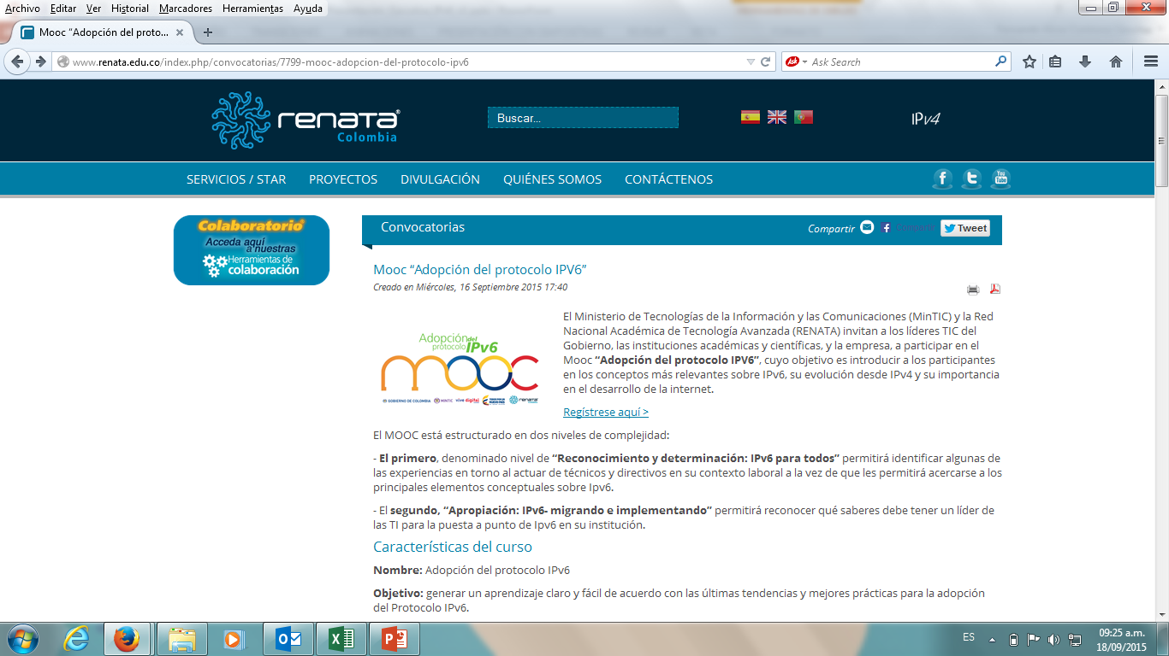
OBJETIVO

Slide 9
Que se ha hecho al Interior de Mintic?
Año | Proceso | Actividades | Eventos y productos
2013 y 2014 | La OTI participó en el acompañamiento de IPv6 | Sensibilización, capacitación en IPv6 a Ingenieros del área y realización de Plan de diagnóstico, según convenio 835 | Estructuración y documentación del plan de diagnóstico para la adopción de IPv6 en el Mintic con un 92% de compatibilidad con el apoyo de Renata. Capacitación de ingenieros de la Oficina de TI.
2015 | Proyecto para adjudicar el proceso de transición de IPv4 a IPv6 en Mintic | Licitación pública | Objeto:Entregar a la entidad funcionando bajo IPv6 y generando tráfico a Enero de 2015.

Slide 10
Adoptando IPv6
Proyecto Adopción de IPv6 en Colombia
Política para la adopción de IPv6
Ambiente Normativo
Plan de Acción.
Promoción, sensibilización y Divulgación
Plan Técnico de transición a IPv6
Proyectos de Infraestructura y Aplicación en IPv6

Slide 11

Fases del proceso de Transición
Planeación
Implementación
Monitoreo

Slide 12
Actividades
Fase de Planeación:
Elaborar y validar el inventario de activos de información.
Analizar y desarrollar el plan de diagnóstico.
Identificar el diseño actual de la red de comunicaciones.
Generar plan detallado del proceso de transición.
Validar el estado actual del Hardware, software y los servicios.

Slide 13
Actividades
Fase de Implementación:
Tener en esta fase el segmento de IPv6 solicitado ante LACNIC.
Habilitar el plan de direccionamiento en IPv6.
Diseñar la nueva red de comunicaciones con base en el nuevo protocolo IPv6.
Realizar nuevo inventario de Activos de Información.
Activar las políticas de seguridad de IPv6.

Slide 14
Actividades
Fase de Monitoreo:
Para cada Entidad validar y monitorear:
Todos los Servicios disponibles de los usuarios.
Los Sistemas de información.
Los Sistemas de comunicaciones.
Los Sistemas de almacenamiento.

Slide 15
Página web y documentos publicados
Página web oficial:
http://www.mintic.gov.co/ipv6/
Enlace de documentos publicados en IPv6 :
http://www.mintic.gov.co/portal/604/w3-article-5903.html

Slide 16
El Rol del Gobierno
Garantizar servicios al ciudadano
Diálogo con la Industria
Ocuparse mas no preocuparse
Asunto de Estado
Compatibilidad con el IPv6
Dar Ejemplo
Desarrollo de la Sociedad de la Información y del Conocimiento
Brecha de Conectividad y servicios digitales

Slide 17
Gracias !
Equipo IPv6 MINTIC
2015

